Slide 1
Office2010-PowerPoint

Slide 2
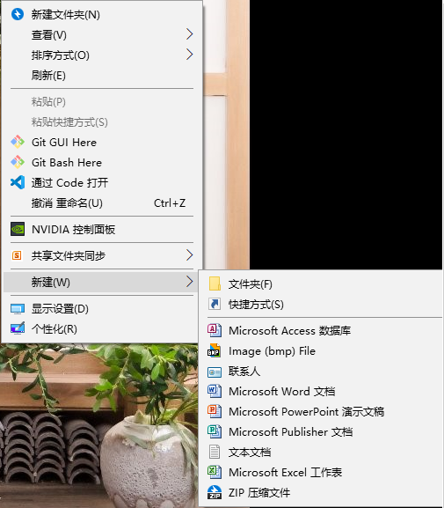
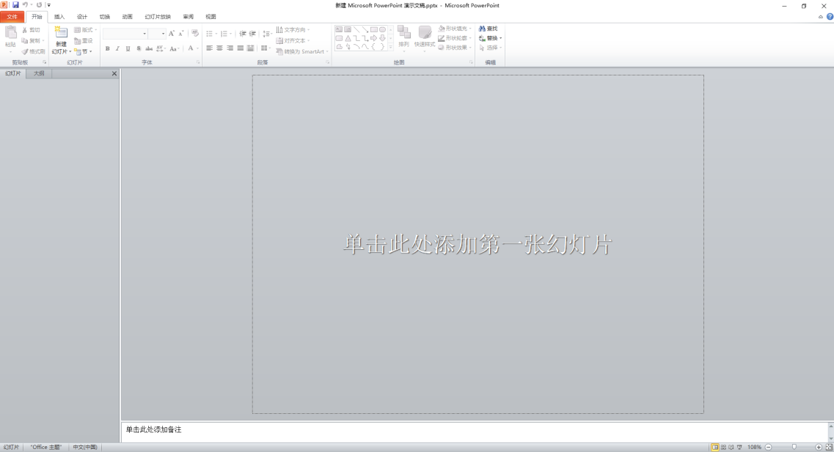
新建PPT文件
桌面右键单击，选择新建PowerPoint。

Slide 3
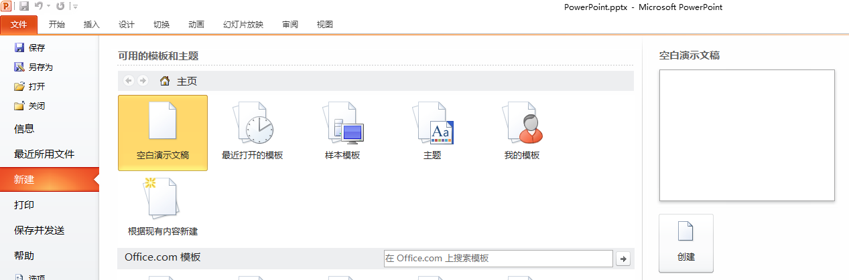
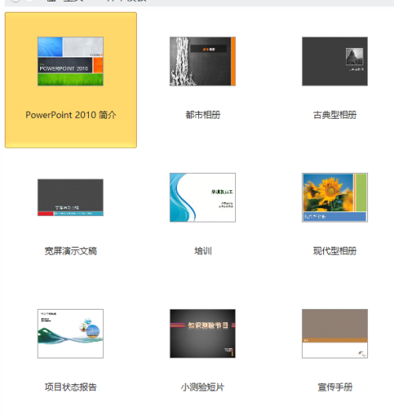
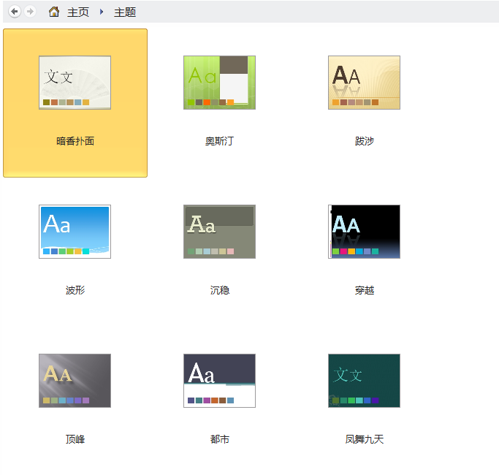
打开一个已有的ppt文件
文件
新建
空文档，与右键新建相同

Slide 4
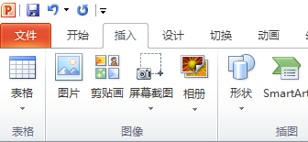
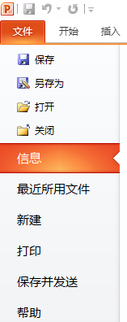
保存
左上角保存
Ctrl + S保存
另存为

Slide 5
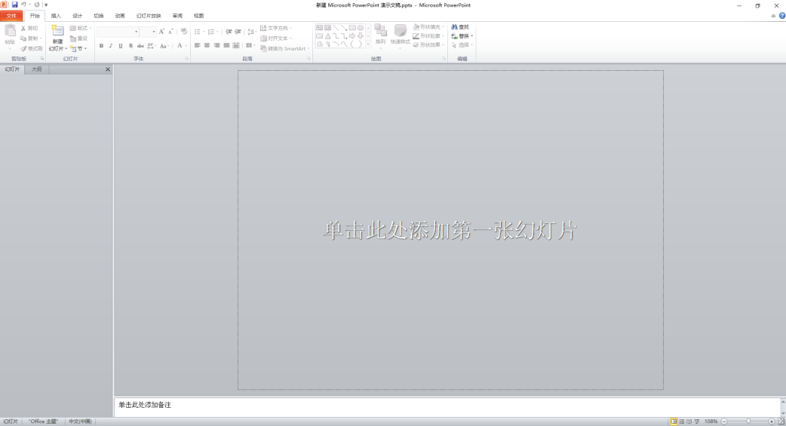
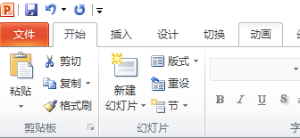
创建幻灯片
新建的PPT是空白的，需要添加幻灯片
开始
新建幻灯片

Slide 6
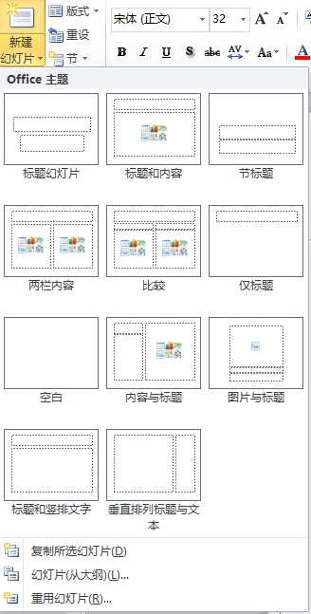
幻灯片
PPT默认有十一种版式。
每种版式都有各自的作用。
比如标题幻灯片多用来显示标题。
两栏内容一般是图文混排使用。

Slide 7
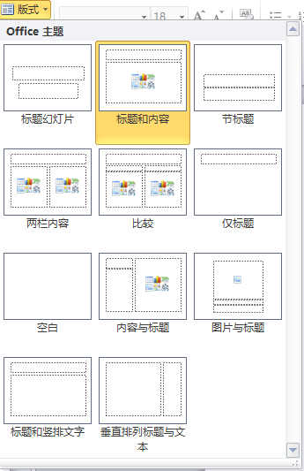
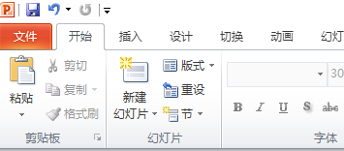
幻灯片版式
版式可以修改幻灯片的版式。
版式中也可以选择十一种版式。
开始
版式
选择一种版式

Slide 8
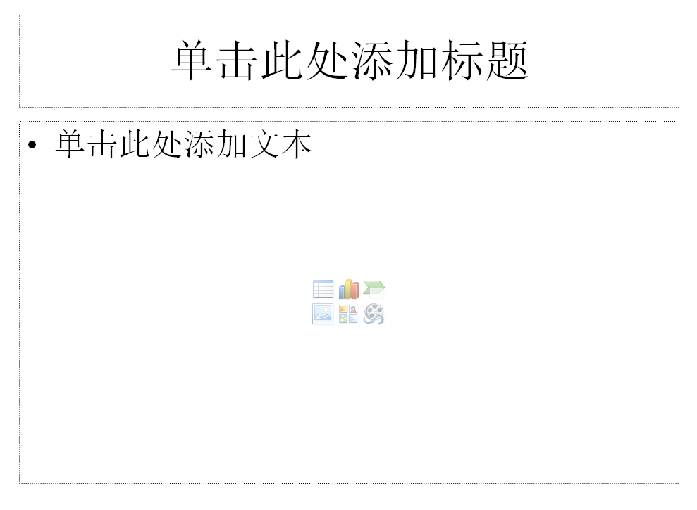
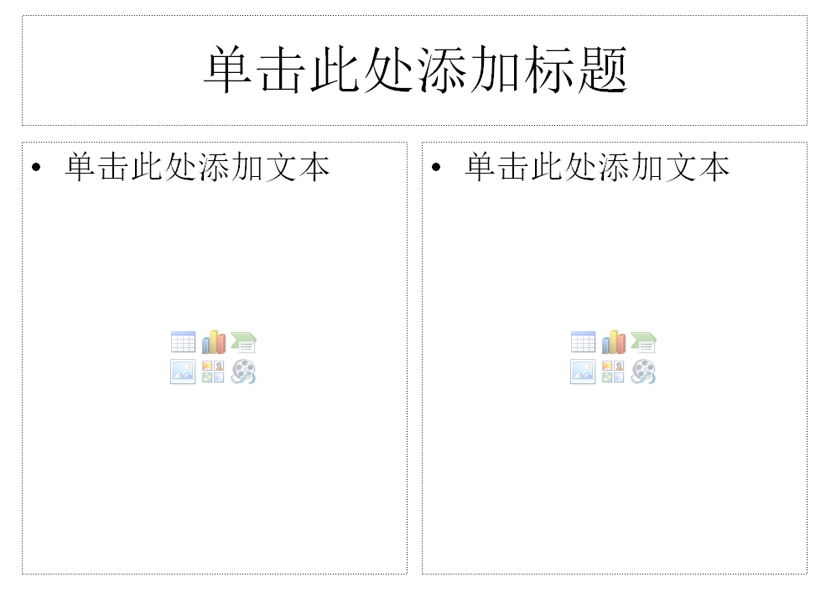
例如将标题和内容版式改为两栏内容版式

Slide 9
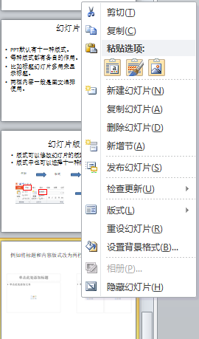
删除、复制和移动幻灯片
删除
右键单击要删除的幻灯片
删除幻灯片
复制
右键单击要复制的幻灯片
复制幻灯片
移动
按住鼠标左键拖动

Slide 10
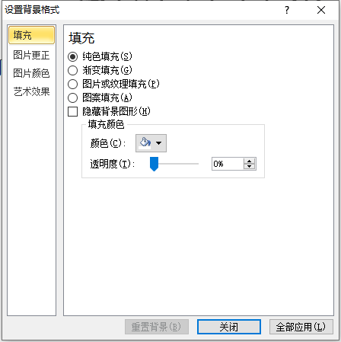
幻灯片背景设置
右键单击幻灯片
设置背景格式
设置幻灯片背景，可以使用图片、纹理、图案等，默认为白色填充
只有当填充是图片或纹理时可以设置
将修改应用到所有的幻灯片

